Slide 1
«Курсы повышения квалификации по стандартам WorldSkills, как важный фактор профессионального развития личности мастера производственного обучения»
Подготовил:
Мастер производственного обучения ГБПОУ МО «Колледж «Коломна»
Киряков И.О.

Slide 2
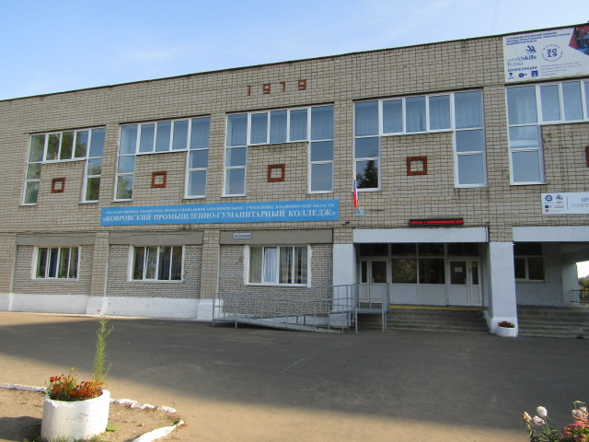
База: ГБПОУ ВО «Ковровский промышленно-гуманитарный колледж»

Slide 3
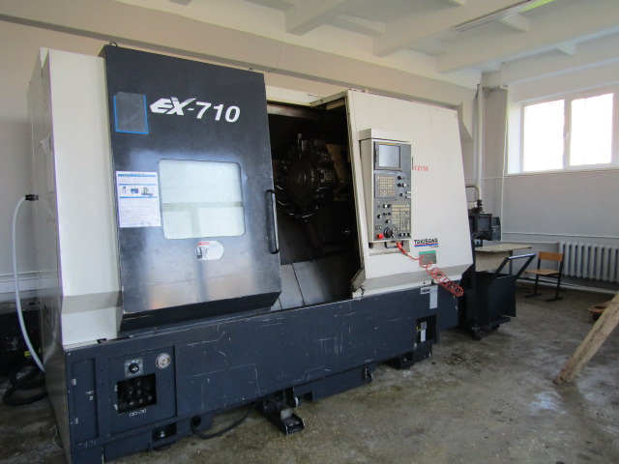
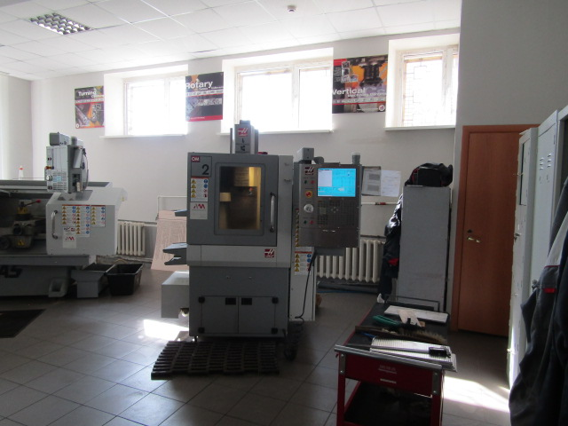
Материально – техническое оснащение

Slide 4
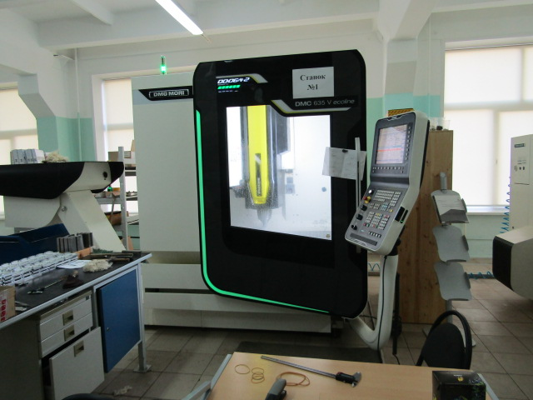
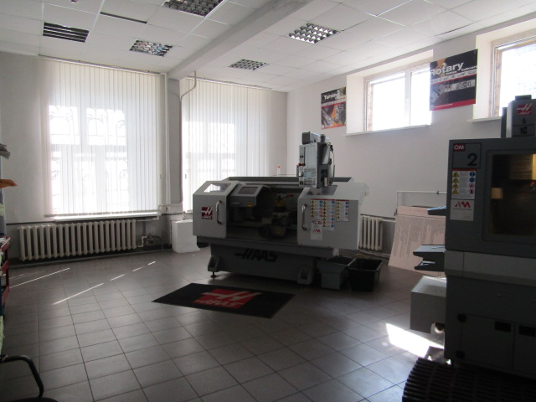
Материально – техническое оснащение

Slide 5
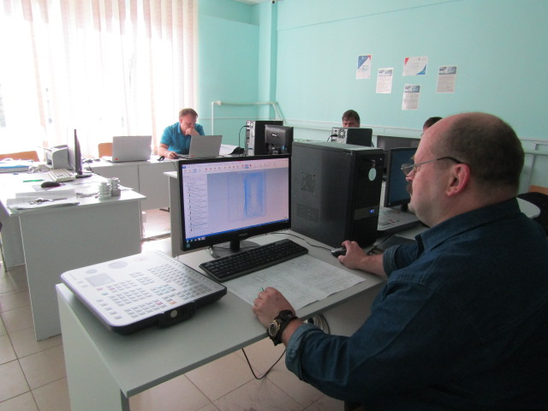
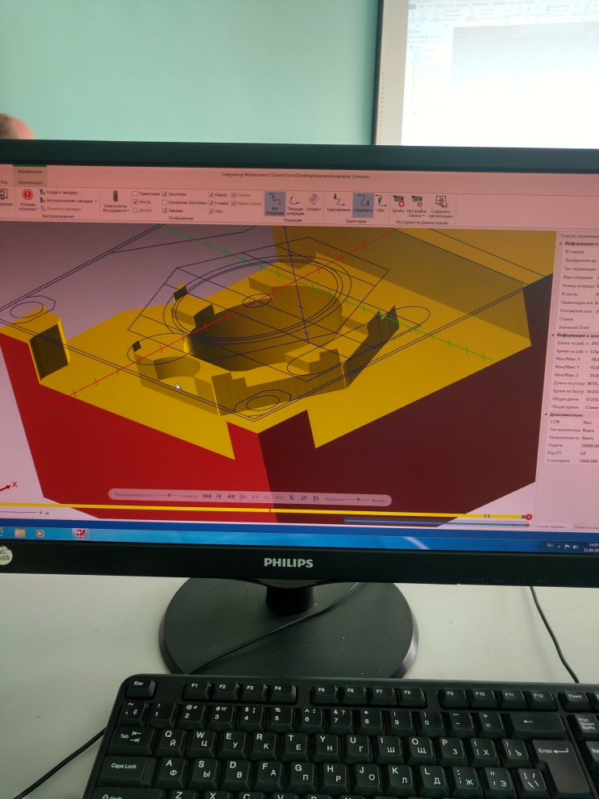
Этапы обучения: 1 этап «Теоретический»

Slide 6
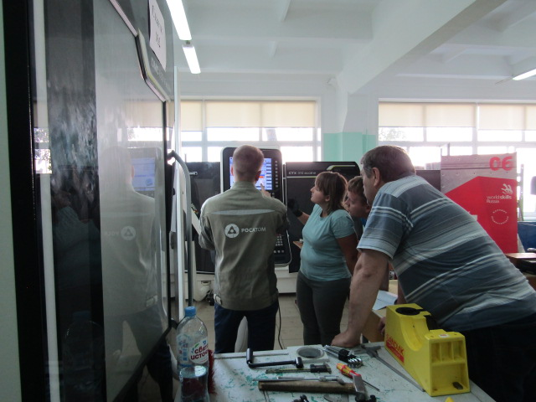
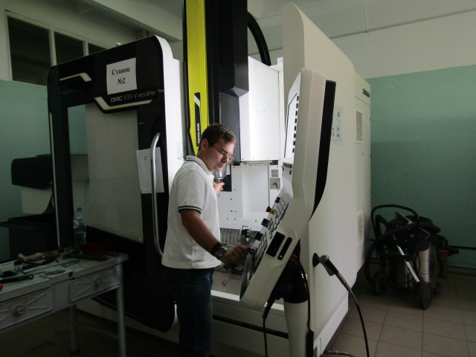
Этапы обучения: 2 этап «Практика»

Slide 7
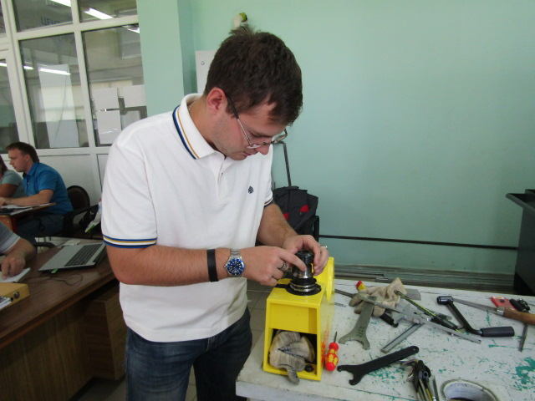
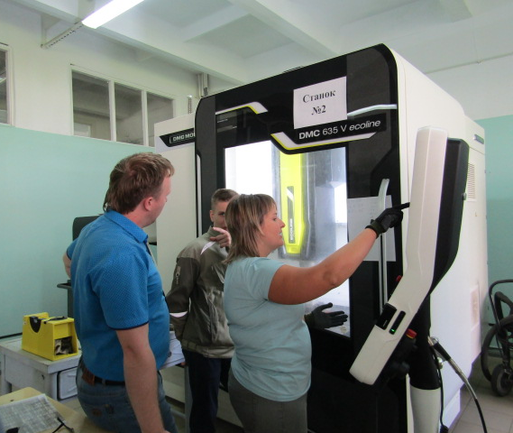
Этапы обучения: 2 этап «Практика»

Slide 8
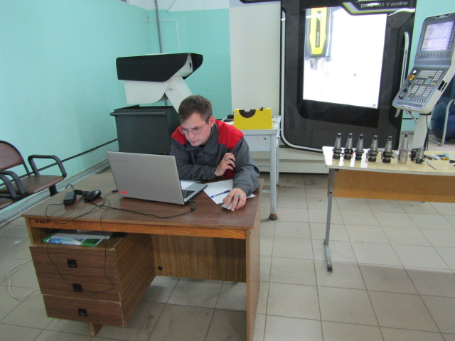
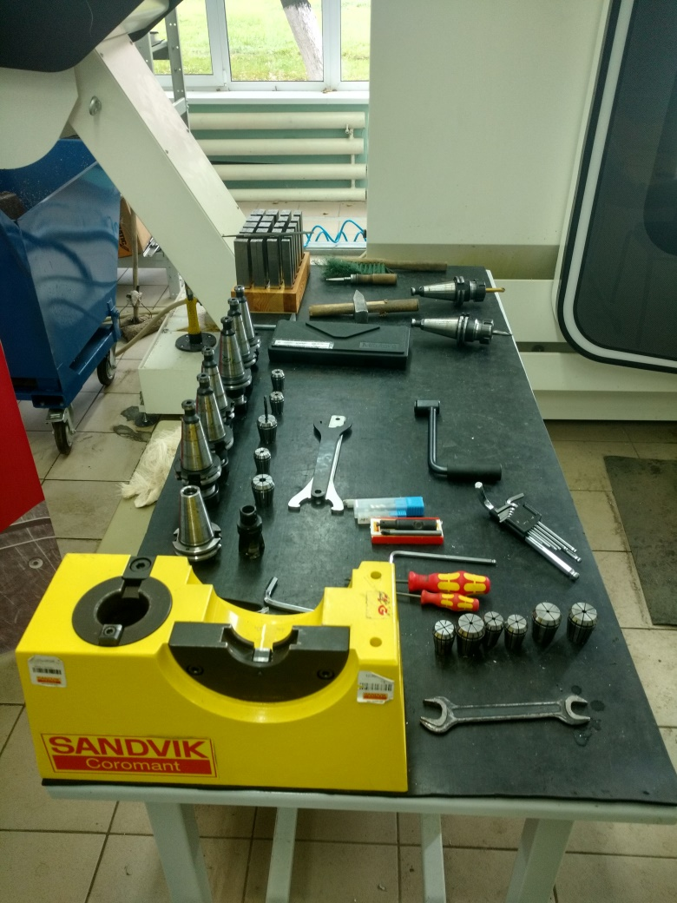
Этапы обучения: 3 этап «Демонстрационный экзамен»

Slide 9
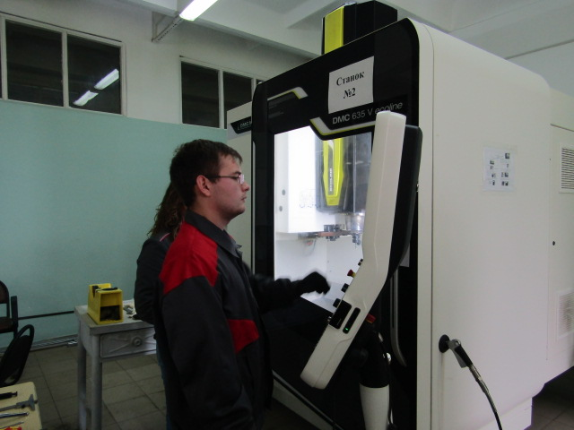
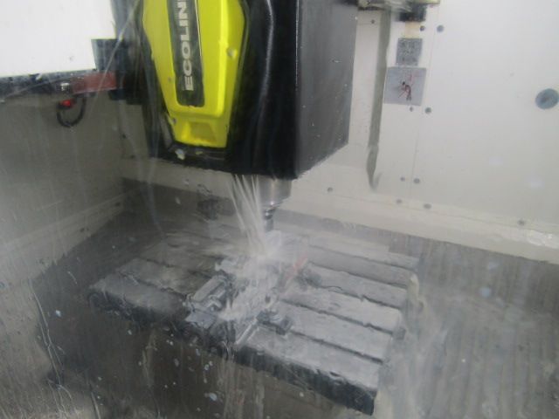
Этапы обучения: 3 этап «Демонстрационный экзамен»

Slide 10
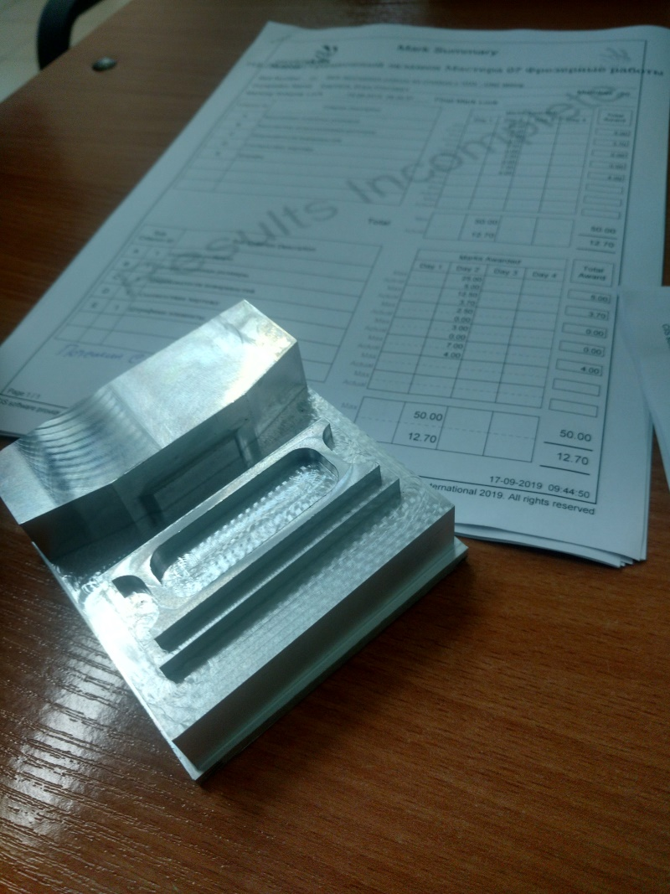
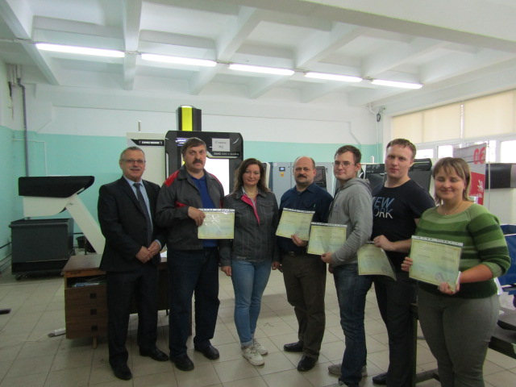
Этапы обучения: 4 этап «Подведение итогов»

Slide 11
Спасибо за внимание!

